Slide 1

Classificazione Interpretabile di Serie Temporali utilizzando Motifs e Discords
Estratti con Matrix Profile
Relatore:
Riccardo Guidotti
Candidato:
Matteo D’Onofrio

Slide 2
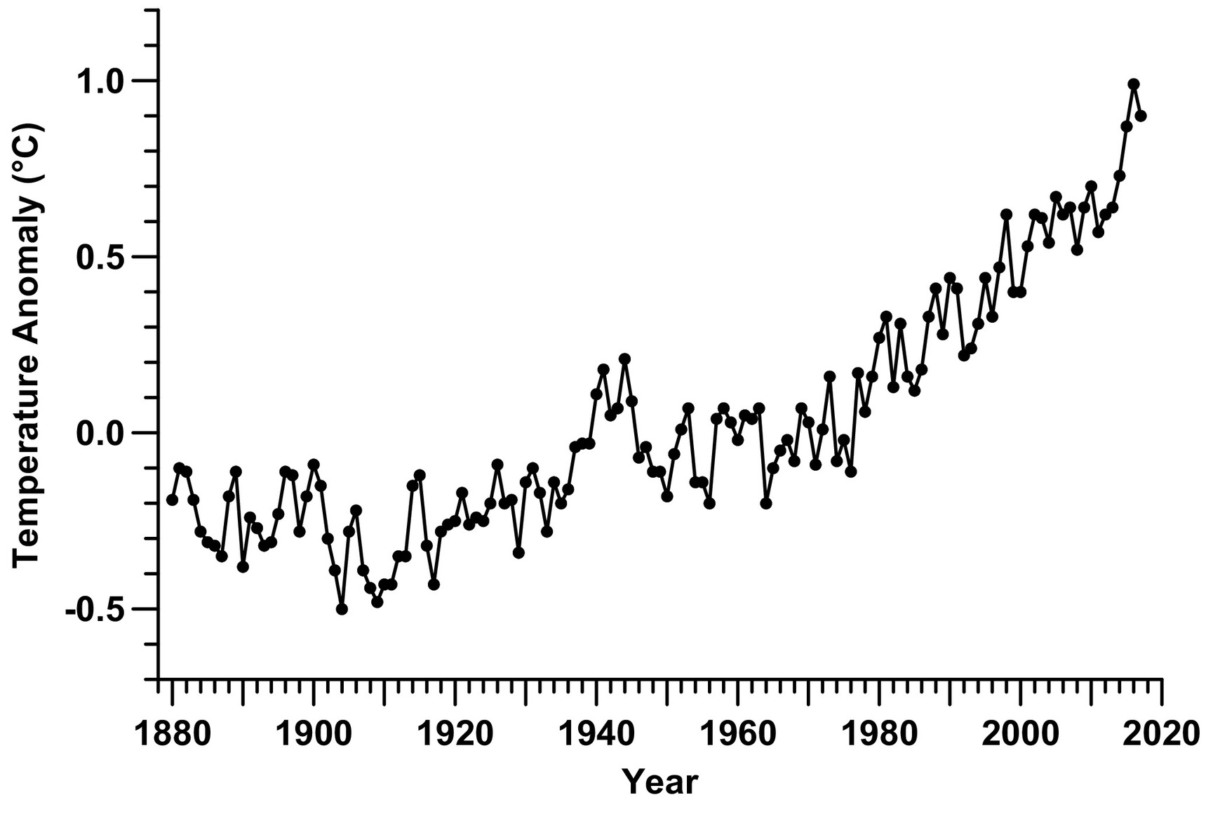
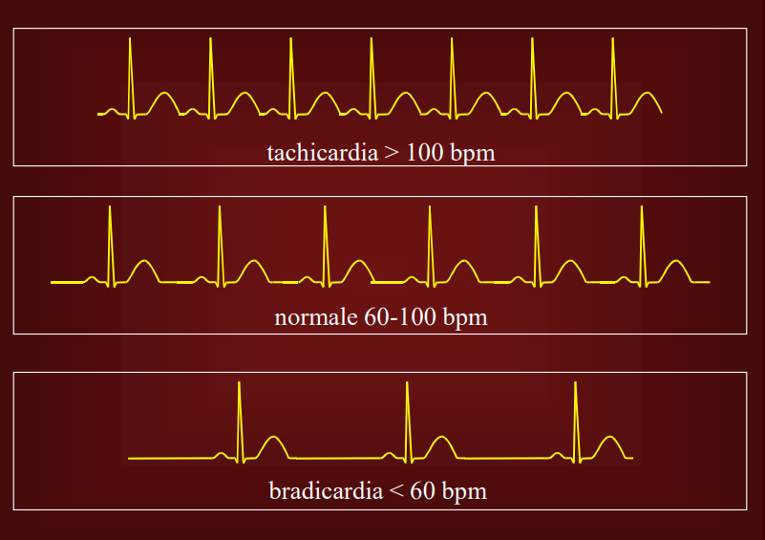
Classificazione di serie temporali
Una serie temporale è un insieme di valori reali, ordinati rispetto al tempo, che esprimono la dinamica di un fenomeno rispetto alla variazione del tempo
Sono presenti in economia, statistica, medicina, climatologia, epidemiologia ecc…
Necessità di effettuare classificazioni di serie temporali, tramite metodi accurati, efficienti ed interpretabili
Notes:
PERCHE E’ IMPORTANTE CLASSIFICARE LE SERIE TEMPORALI E INTERPRETARE I RISULTATI

Slide 3
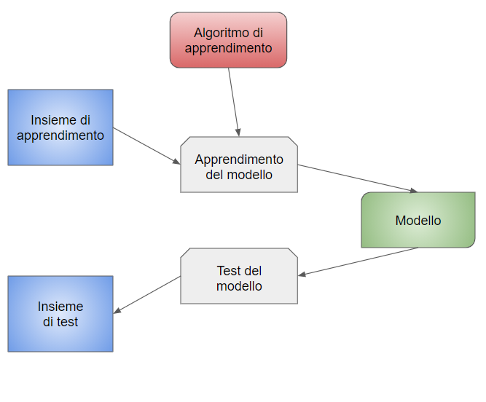
Classificazione di serie temporali: alcuni problemi
I tradizionali modelli di apprendimento supervisionato, su questo specifico tipo di classificazione mostrano empiricamente scarse prestazioni, ottenendo:
Inefficienza data dal tempo impiegato nella fase di apprendimento
Bassa accuratezza nella fase di test
Notes:
COME SI COMPORTANO GENERALMENTE I CLASSIFICATORI DI SERIE TEMPORALI

Slide 4
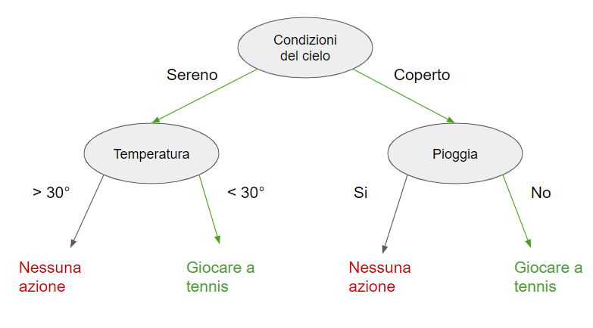
Classificazione interpretabile
Albero di decisione (algoritmo di Hunt):
Genera regole logiche
Rende facilmente comprensibile il perché dei risultati ottenuti
Problemi:
Regole generate nella fase di apprendimento, basate sulle informazioni fornite dai singoli valori delle serie temporali
Bassa accuratezza
Notes:
COME SI COMPORTA L’ALBERO DI DECISIONE SULLE SERIE TEMPORALI (DATO CHE VOGLIAMO UN MODELLO INTERPRETABILE)

Slide 5

Obiettivo della tesi
Definire ed implementare un algoritmo di apprendimento supervisionato, capace di generare un modello che classifichi le serie temporali in maniera interpretabile accurata ed efficiente
Notes:
DATI I PRECEDNETI PROBLEMI, QUESTI SONO GLI OBIETTIVI

Slide 6
Time Series Classification based on Matrix Profile (TSCMP)
Algoritmo di apprendimento supervisionato per la classificazione di serie temporali
Variante dell’albero di decisione classico (algoritmo di Hunt), garantendo interpretabilità
Regole generate nella fase di apprendimento, basate sulle proprietà delle sottosequenze delle serie temporali, garantendo accuratezza
Spazio di ricerca fortemente ridotto, garantendo efficienza
Notes:
IL METODO PROPOSTO

Slide 7
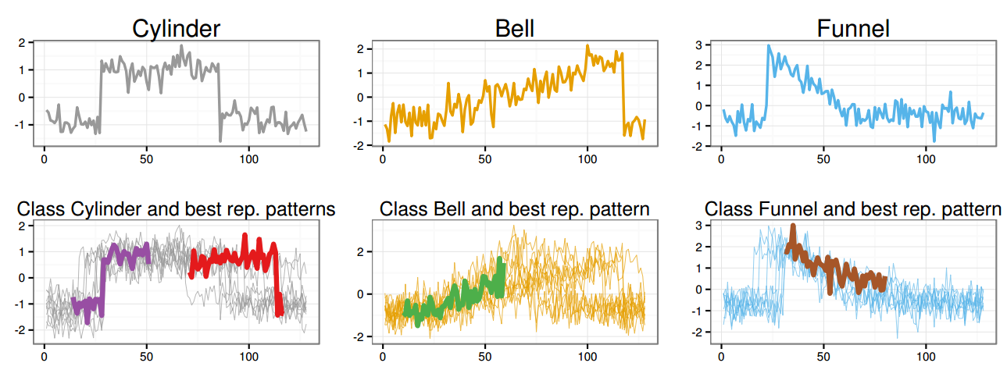
Shapelet
Una Shapelet è una sottosequenza di una serie temporale, che più di ogni altra sottosequenza, distingue ed identifica la classe di appartenenza della serie da cui è estratta
Notes:
DIFFERENZA PRINCIPALE: CONSIDERARE LE SOTTOSEQUENZE

Slide 8
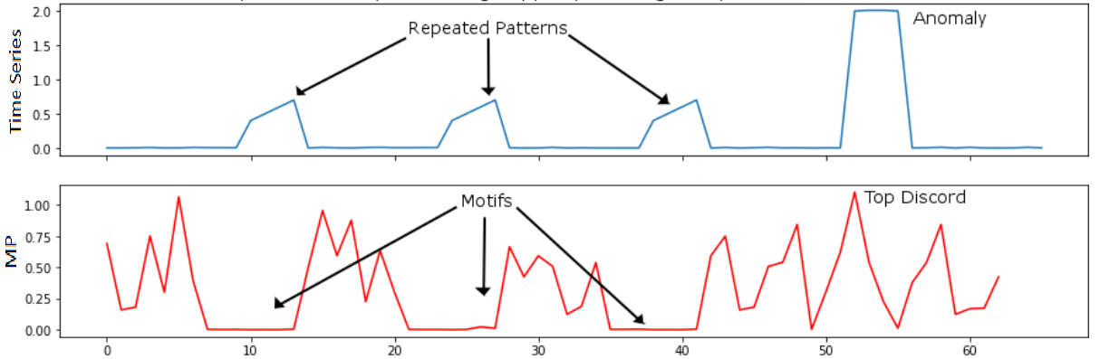
Come ottenere le Shapelet
Fissata la dimensione delle sottosequenze, per ogni serie temporale viene calcolata la Matrix Profile (MP)
Da ogni MP vengono estratti k Motifs e/o k Discords
L’unione di queste sottosequenze genera l’insieme dei candidati Shapelet
Il MP permette di individuare i candidati Shapelet più significativi, evitando la loro ricerca esaustiva effettuata nell’approccio classico
Notes:
COME VENGONO OTTENUTE TUTTE LE SOTTOSEQUENZE

Slide 9
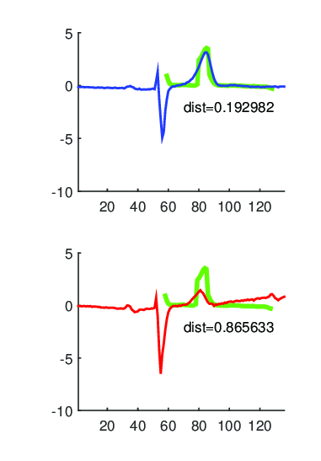
Apprendimento basato sulle Shapelet
Durante la generazione delle regole, in ogni nodo dell’albero, la distanza Euclidea tra una Shapelet scelta e le serie temporali nel nodo corrente, diventa la feature che descrive la serie temporali
Notes:
COME VENGONO USATE IN OGNI NODO

Slide 10
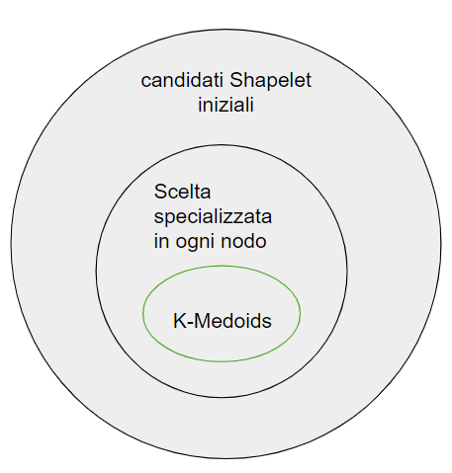
Come viene scelta la Shapelet durante l’apprendimento
Prima della fase di apprendimento viene calcolata la distanza tra ogni serie temporale e ogni candidato Shapelet individuato
In ogni nodo, vengono selezionati i candidati shapelet “locali”, estratti dalle serie temporali presenti nel nodo correntemente analizzato per lo split
Viene applicalo l’algoritmo K-Medoids sull’insieme di Shapelet “locali” individuate, selezionandone un sottoinsieme
Notes:
COME VENGONO SCELTE IN OGNI NODO

Slide 11
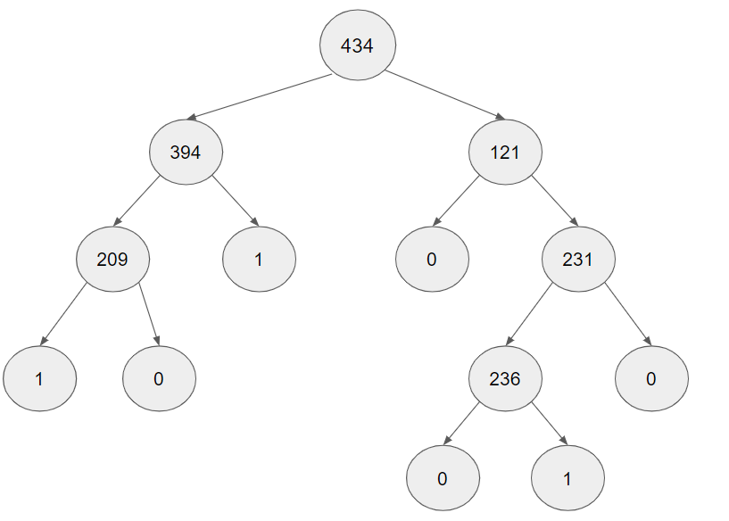
Modello generato dal TSCMP
Ogni nodo interno contiene la Shapelet scelta e il relativo valore di soglia per lo split
Ogni nodo foglia contiene il valore della classe previsto
Notes:
COSA VIENE GENERATO DAL TSCMP

Slide 12
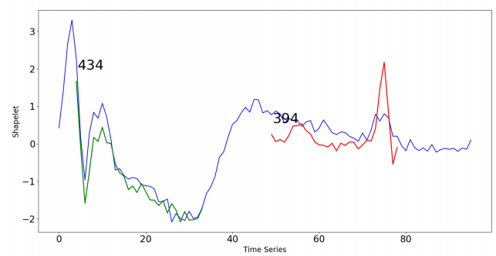
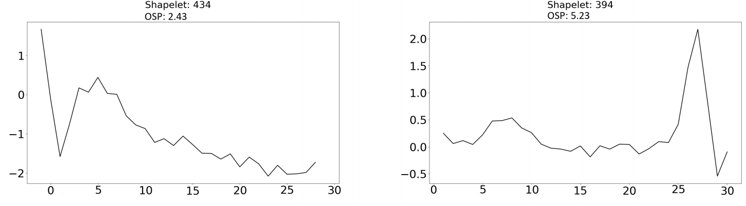
Esperimenti: Interpretabilità dei risultati
Notes:
ESPERIMENTI 1: INTERPRETABILITA

Slide 13
Esperimenti: Competitor Confrontati
ShapeletTransformation
Fissata la dimensione delle sottosequenze, per ogni serie temporale genera ogni candidato (sottosequenza) di dimensione fissata
Individua “globalmente” un sottoinsieme di candidati più significativi
Definisce un albero di classificazione, in cui le regole in ogni nodo sono definite in base alla distanza tra le serie presenti nel nodo corrente e una Shapelet scelta
DecisionTreeClassifier
Riceve in input come dataset di training, la distanza tra ogni serie temporale e ogni candidato individuato inizialmente dall’algoritmo TSCMP
Notes:
ESPERIMENTI 1: INTERPRETABILITA

Slide 14
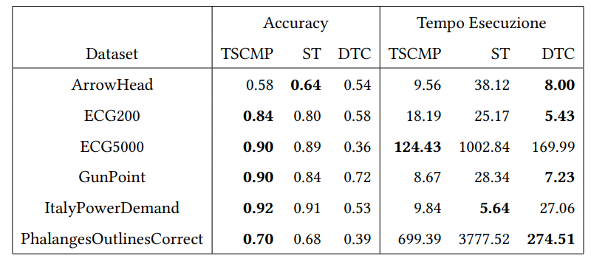
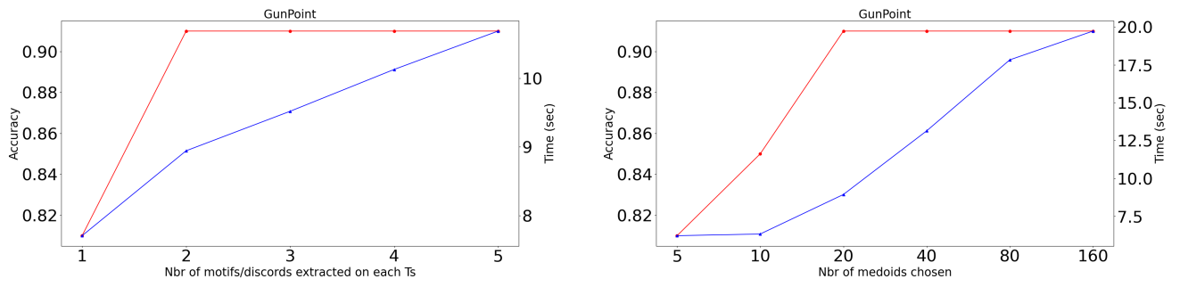
Esperimenti: Accuratezza ed Efficienza
(sec)
Notes:
ESPERIMENTI 2: ACCURATEZZA ED EFFICIENZA

Slide 15
Conclusioni
L’uso delle Shapelet estratte delle serie temporali e la loro scelta da un insieme specializzato nella fase di apprendimento, hanno permesso di ottenere buona accuratezza.
La riduzione dello spazio di ricerca ottenuta tramite:
uso della Matrix Profile
scelta specializzata dei candidati in ogni nodo
applicazione del K-Medoids
ha permesso di ottenere un’alta efficienza
Notes:
ESPERIMENTI 2: ACCURATEZZA ED EFFICIENZA

Slide 16
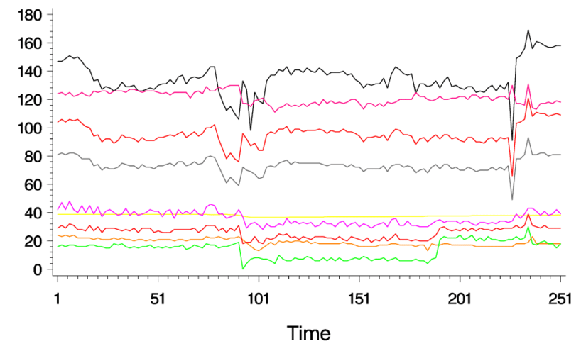
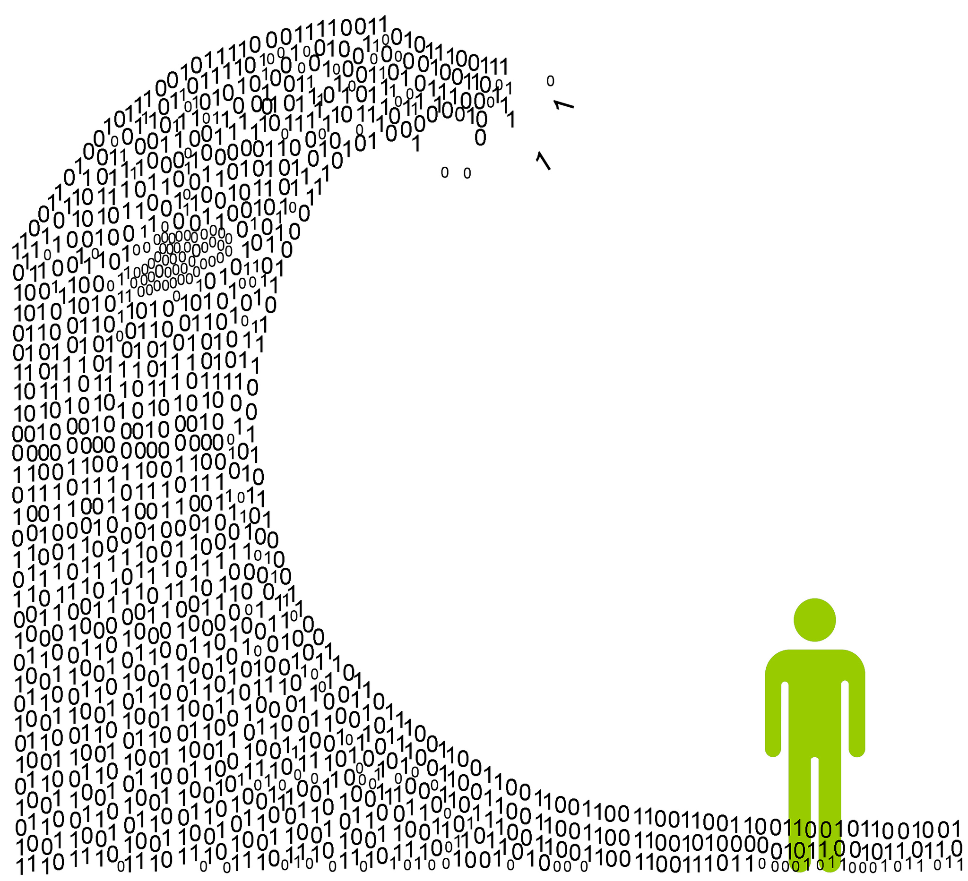
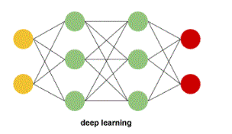
Lavori futuri
Serie temporali multivariate
Modelli non interpretabili
Dataset di grandi dimensioni
Notes:
LAVORI FUTURI

Slide 17

Grazie per l’attenzione
Notes:
SE L’IMMAGINE E’ RIDICOLA LA TOLGO

Slide 18
Complessità del TSCMP
n = #Ts, |Ts|= m, k = #M/D estratti da ogni Ts
Ricerca candidati iniziali = O(2k (m^2) n))
Distanze Ts-Candidati iniziali = O(n 2kn mlog(m))
Ricerca split = O( n nlog(n) numMedoids)
TSCMP = O( n nlog(n) numMedoids)
Notes:
SE L’IMMAGINE E’ RIDICOLA LA TOLGO

Slide 19
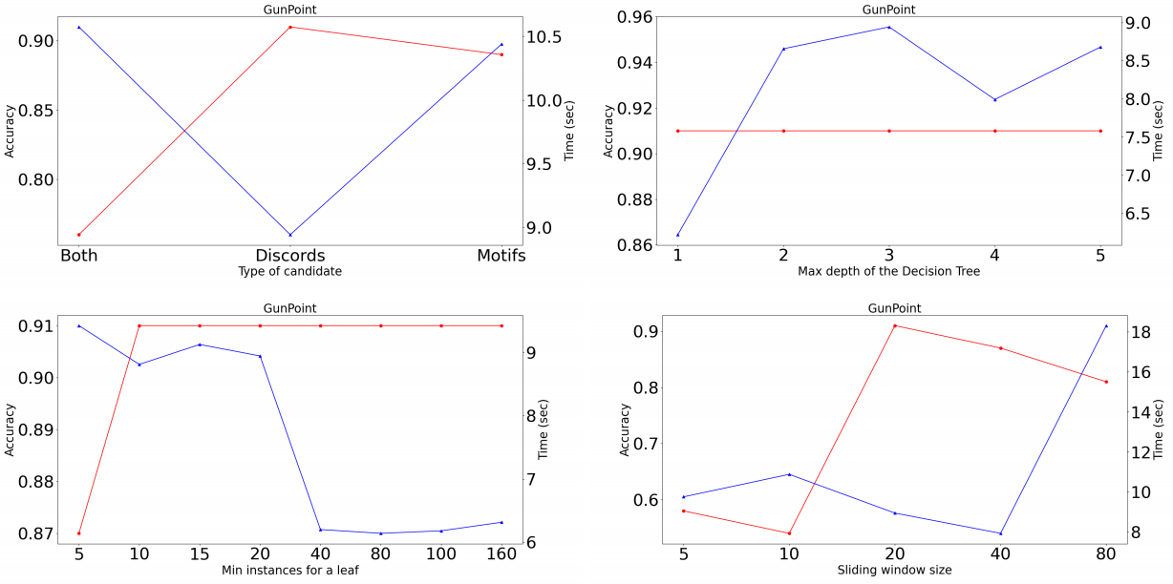
Valutazione Parametri
Notes:
SE L’IMMAGINE E’ RIDICOLA LA TOLGO

Slide 20
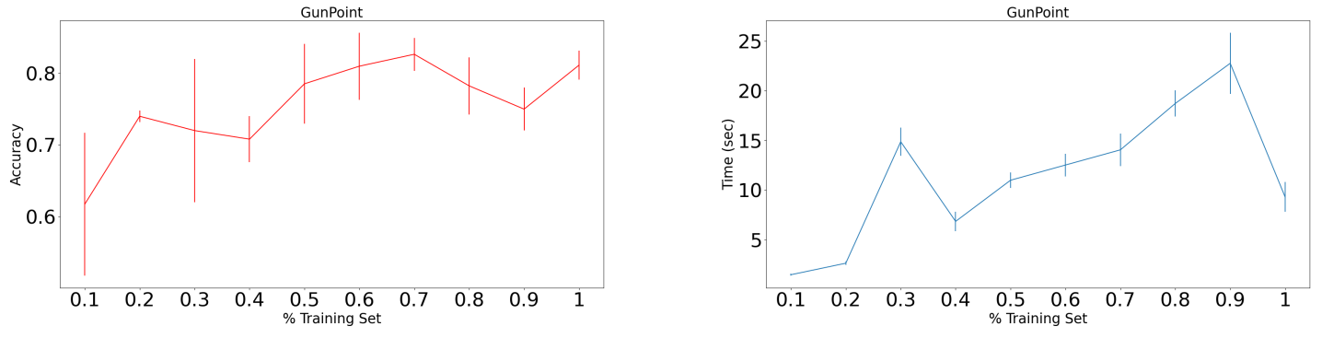
Valutazione Parametri
Notes:
SE L’IMMAGINE E’ RIDICOLA LA TOLGO

